Slide 1
ACTIVIDAD 7
Comprendo la función de los conectores
03-05-2024
4° básico

Slide 2
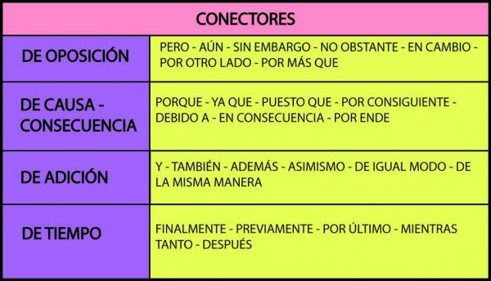
¿Para qué sirven los conectores?
Veamos el siguiente video para poder completar el cuadro anterior… https://www.youtube.com/watch?v=0yK64bAjrOw

